Slide 1
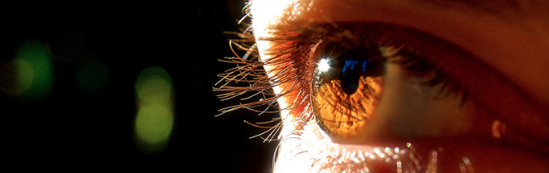
Reconocimiento de Patrones
Domingo Mery
Departmento de Ciencia de la Computación
Escuela de Ingeniería
Universidad Católica de Chile
Bayes
[ Capítulo 4 ]

Slide 2
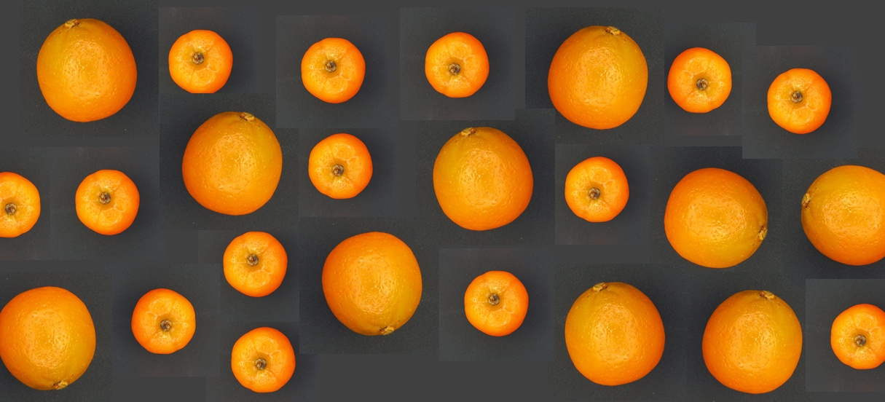
Mandarinas vs. Naranjas
¿cómo separar las mandarinas de las naranjas?

Slide 3
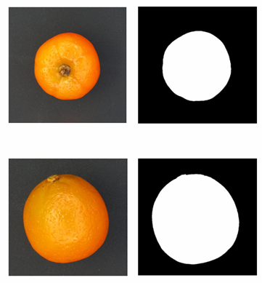
Mandarinas vs. Naranjas
Clasificación por tamaño: (las mandarinas son más pequeñas)
Área = 15.457 pixeles
Área = 18.583 pixeles

Slide 4
Mandarinas vs. Naranjas
Extracción de Característica: Área en Pixeles
Naranja-01 | 19.327 | Mandarina-01 | 13.221
Naranja-02 | 18.265 | Mandarina-02 | 14.987
Naranja-03 | 17.456 | Mandarina-03 | 15.321
Naranja-04 | 19.341 | Mandarina-04 | 15.987
Naranja-05 | 16.342 | Mandarina-05 | 16.345
Naranja-06 | 16.987 | Mandarina-06 | 15.965
Naranja-07 | 17.001 | Mandarina-07 | 16.341
: | 19.056 | :
Naranja-75 | 15.900 | Mandarina-50 | 13.439

Slide 5
Mandarinas vs. Naranjas
Histogramas:
Frutas (naranjas y mandarinas)
área
8.000 10.000 12.000 14.000 16.000 18.000 20.000

Slide 6
Mandarinas vs. Naranjas
Histogramas:
mandarinas
área
naranjas
área
8.000 10.000 12.000 14.000 16.000 18.000 20.000

Slide 7
Mandarinas vs. Naranjas
PDF: Probability Density Function
mandarinas
área
naranjas
área
8.000 10.000 12.000 14.000 16.000 18.000 20.000

Slide 8
Definiciones
Clase Mandarina
Clase Naranja
Característica (área)

Slide 9
Mandarinas vs. Naranjas
PDF: Probability Density Function
PDF para
PDF para
8.000 10.000 12.000 14.000 16.000 18.000 20.000

Slide 10
Mandarinas vs. Naranjas
PDF: Probability Density Function
PDF para
PDF para
8.000 10.000 12.000 14.000 16.000 18.000 20.000

Slide 11
Definiciones
Clase Mandarina
Clase Naranja
Característica (área)
Distribución de x para Mandarinas
Distribución de x para Naranjas

Slide 12
Clasificación según Bayes
Dado el valor x (área), calculamos
p₁, la probabilidad de que sea (mandarina)
p₂, la probabilidad de que sea (naranja)
Clasificamos x como si p₁ > p₂,
en caso contrario clasificamos x como

Slide 13
Clasificación según Bayes
Dado el valor x (área), calculamos
p₁, la probabilidad de que sea (mandarina)
p₂, la probabilidad de que sea (naranja)
Clasificamos x como si p₁ > p₂,
en caso contrario clasificamos x como
ALGORITMO:
→ (mandarina)
p₁ =
else
→ (naranja)
p₂ =

Slide 14
Clasificación según Bayes
ALGORITMO:
→ (mandarina)
else
→ (naranja)

Slide 15
Mandarinas vs. Naranjas
Histogramas:
Frutas (naranjas y mandarinas)
área
8.000 10.000 12.000 14.000 16.000 18.000 20.000

Slide 16
Mandarinas vs. Naranjas
PDF:
Frutas (naranjas y mandarinas)
área
8.000 10.000 12.000 14.000 16.000 18.000 20.000

Slide 17
Clasificación según Bayes
ALGORITMO:
→ (mandarina)
else
→ (naranja)

Slide 18
Clasificación según Bayes
ALGORITMO:
→ (mandarina)
else
→ (naranja)

Slide 19
Clasificación según Bayes
ALGORITMO:
→ (mandarina)
else
→ (naranja)

Slide 20
Clasificación según Bayes
ALGORITMO:
→ (mandarina)
else
→ (naranja)
ALGORITMO:
→ (mandarina)
else
→ (naranja)

Slide 21
Definiciones
Clase Mandarina
Clase Naranja
Característica (área)
Distribución de x para Mandarinas
Distribución de x para Naranjas
Probabilidad a priori de clase
Probabilidad a priori de clase

Slide 22
Mandarinas vs. Naranjas
PDF: Probability Density Function
PDF para
PDF para
8.000 10.000 12.000 14.000 16.000 18.000 20.000

Slide 23
Mandarinas vs. Naranjas
PDF: Probability Density Function
8.000 10.000 12.000 14.000 16.000 18.000 20.000

Slide 24
Mandarinas vs. Naranjas
PDF: Probability Density Function
8.000 10.000 12.000 14.000 16.000 18.000 20.000

Slide 25


Mandarinas vs. Naranjas
PDF: Probability Density Function
8.000 10.000 12.000 14.000 16.000 18.000 20.000

Slide 26
Mandarinas vs. Naranjas
PDF: Probability Density Function
8.000 10.000 12.000 14.000 16.000 18.000 20.000

Slide 27
Mandarinas vs. Naranjas
PDF: Probability Density Function
Mandarinas
Naranjas
8.000 10.000 12.000 14.000 16.000 18.000 20.000

Slide 28
Clasificación según Bayes
ALGORITMO:
→ (mandarina)
else
→ (naranja)
ALGORITMO:
→ (mandarina)
else
→ (naranja)

Slide 29
Mandarinas vs. Naranjas
PDF: Probability Density Function
Mandarinas
Naranjas
8.000 10.000 12.000 14.000 16.000 18.000 20.000
ALGORITMO:
→ (mandarina)
else
→ (naranja)

Slide 30
Cómo calcular la PDF?
PASO 1: Histograma

Slide 31
Cómo calcular la PDF?
PASO 2: Convolución con una Gaussiana (Kernel)

Slide 32
Cómo calcular la PDF?
PASO 2: Convolución con una Gaussiana (Kernel)

Slide 33
Cómo calcular la PDF?
PASO 2: Convolución con una Gaussiana (Kernel)

Slide 34
Cómo calcular la PDF?
PASO 3: División por el área
PDF

Slide 35
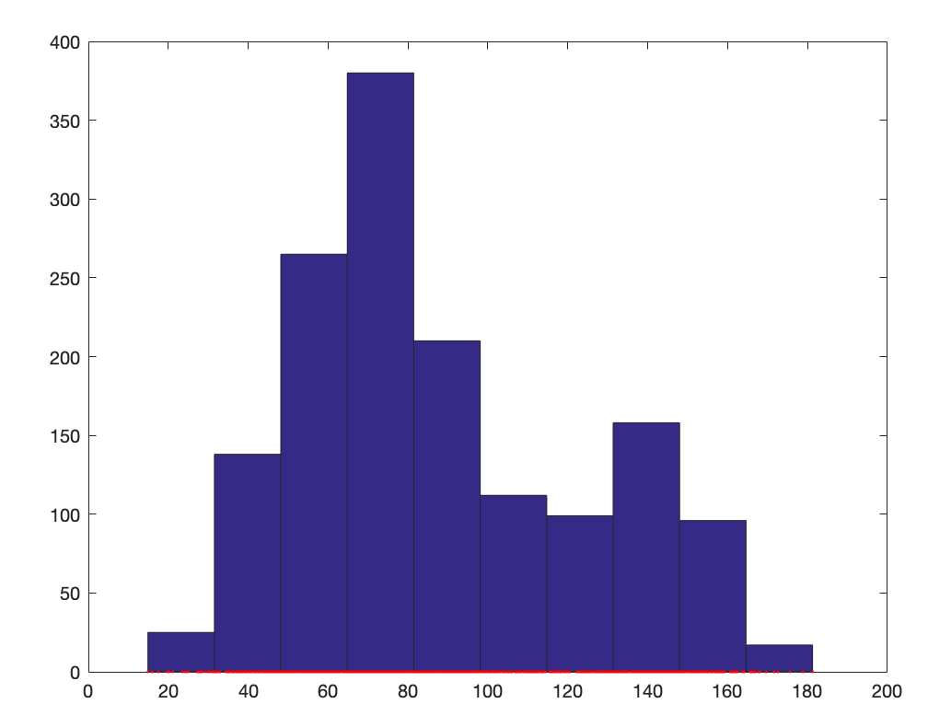
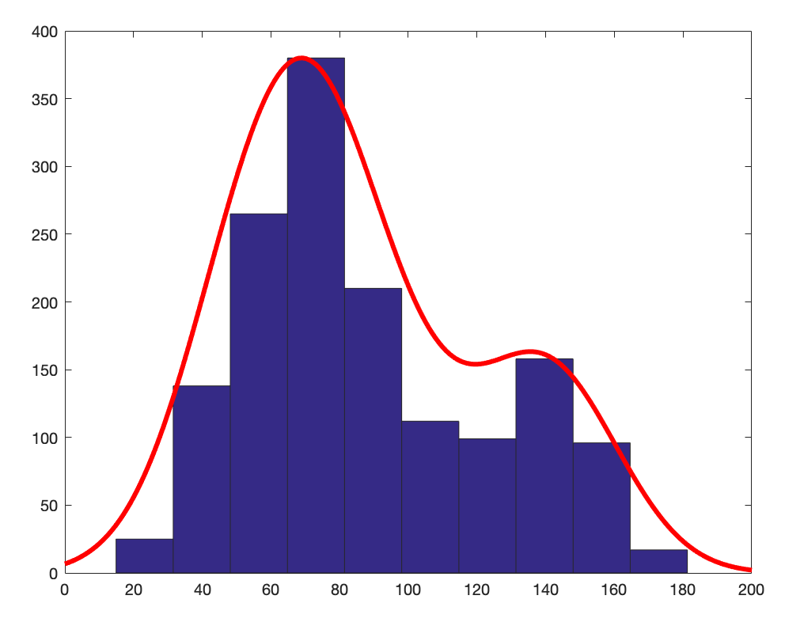
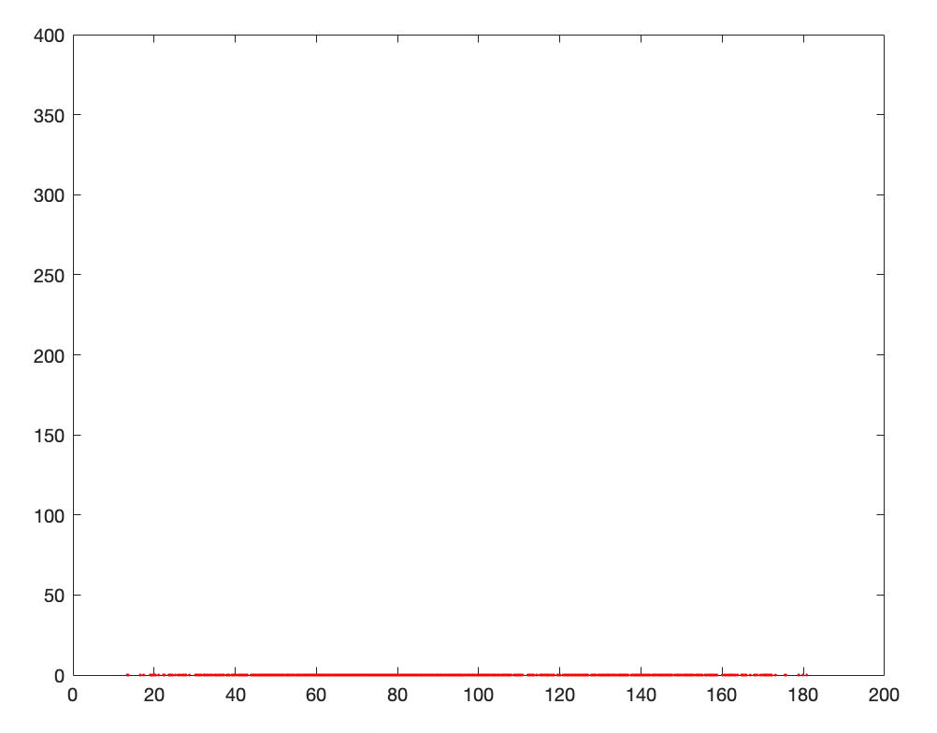

PDF en 1D
HISTOGRAMA
Muestras

Slide 36
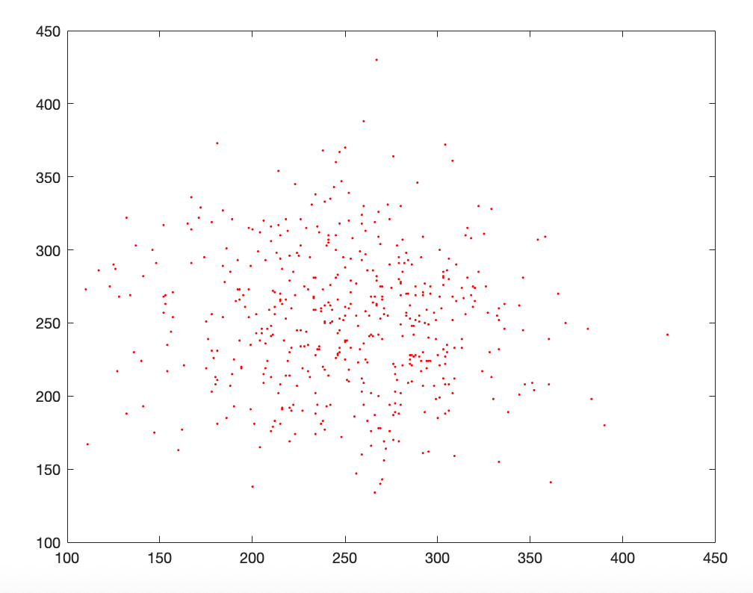
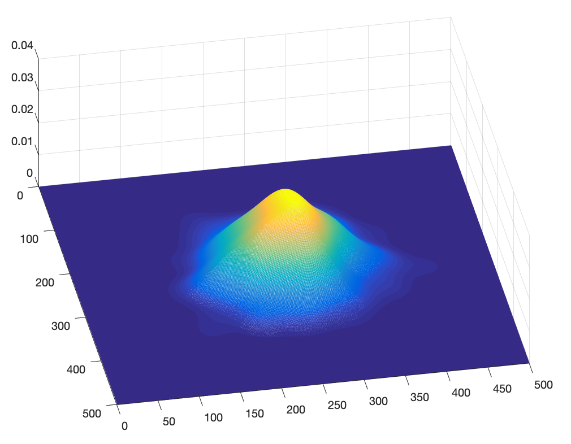
PDF en 2D
Muestras
PDF

